Slide 1

МИНИСТЕРСТВО ОБРАЗОВАНИЯ РЕСПУБЛИКИ БЕЛАРУСЬ
Учреждение образования
«Гомельский государственный технический университет
имени П.О. Сухого»
КУРСОВОЙ ПРОЕКТ
По дисциплине «Программирование сетевых приложений»
«Сетевая игра жанра «Шутер от 1-го лица»
Разработал студент группы ИТИ-41
Синицин Е. В.
Руководитель: зав. кафедры ИТ
Курочка К.С.

Slide 2
Цель проекта и задачи
Цель проекта – разработка сетевой игры на основе протокола TCP в жанре «Шутер от 1-го лица». Для достижения цели необходимо решить следующие задачи:
провести анализ и выбор сетевого протокола передачи данных;
провести анализ и выбор игрового движка для разработки графического приложения;
спланировать игровой алгоритм и иерархию классов.

Slide 3
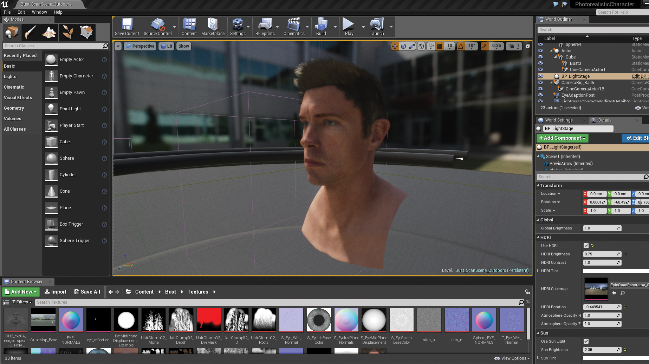
Игровой движок Unreal Engine
Кроссплатформенный;
Имеет визуальное программирование,
дружелюбный вид,
большое комьюнити;
Условно бесплатный.

Slide 4
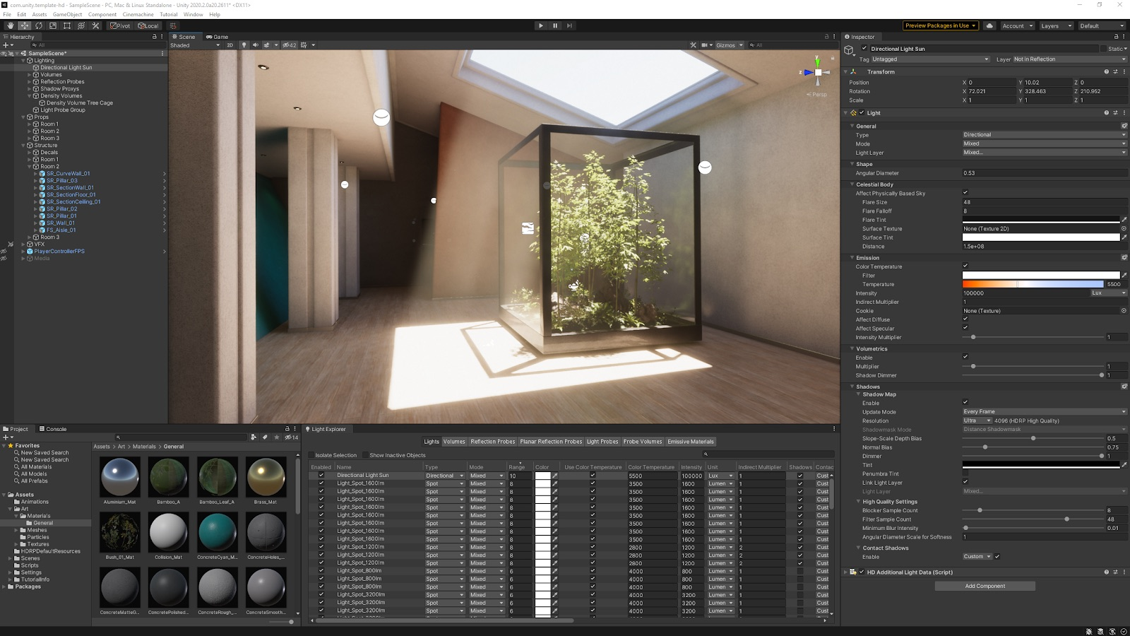
Игровой движок Unity
Кроссплатформенный;
Имеет визуальное программирование,
дружелюбный вид,
большое комьюнити,
низкий порог вхожд.,
открытый исх. код;
Условно бесплатный.

Slide 5
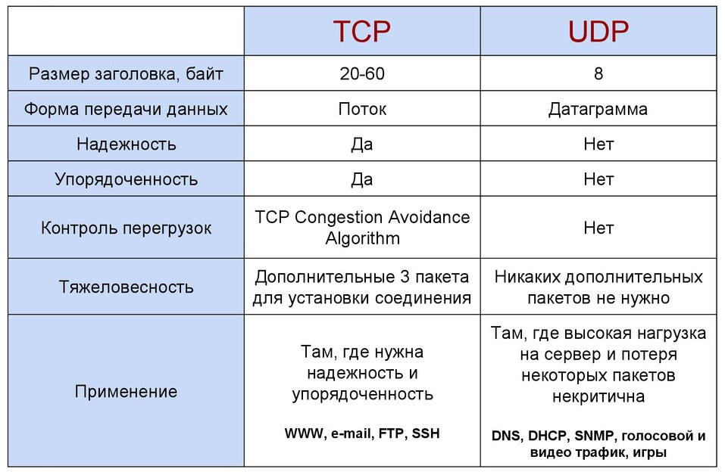
Сравнение сетевых протоколов транспортного уровня

Slide 6
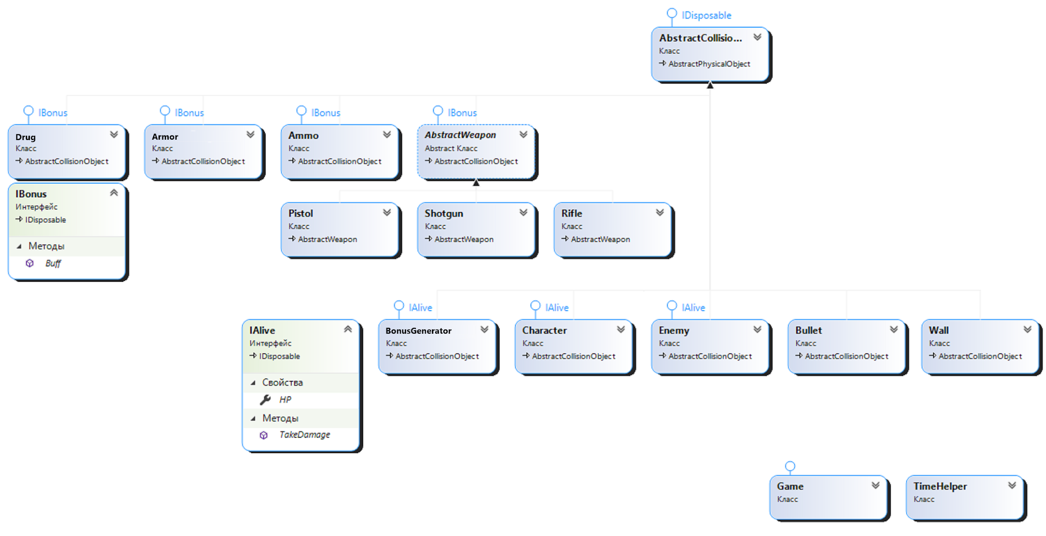
Диаграмма классов

Slide 7
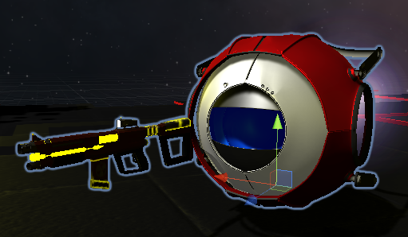
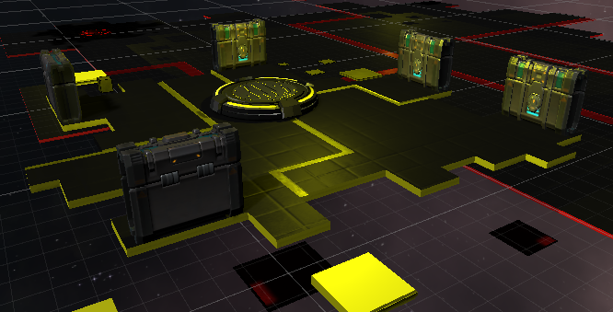
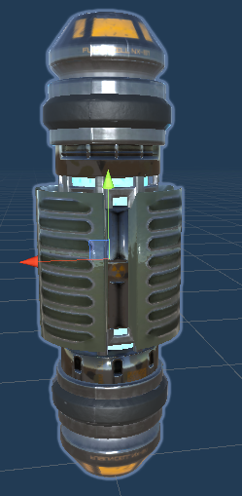
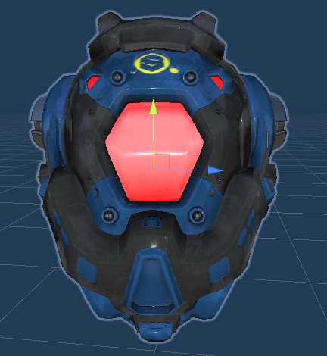
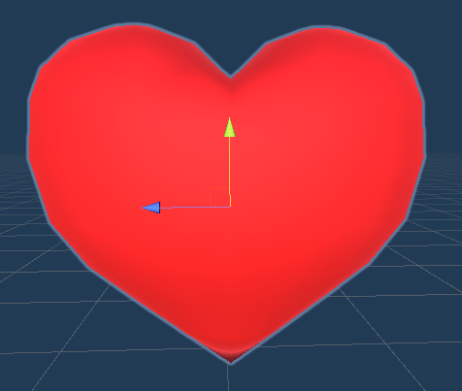
Игровые объекты
Игрок
Препятствия и платформы
Бонусы

Slide 8

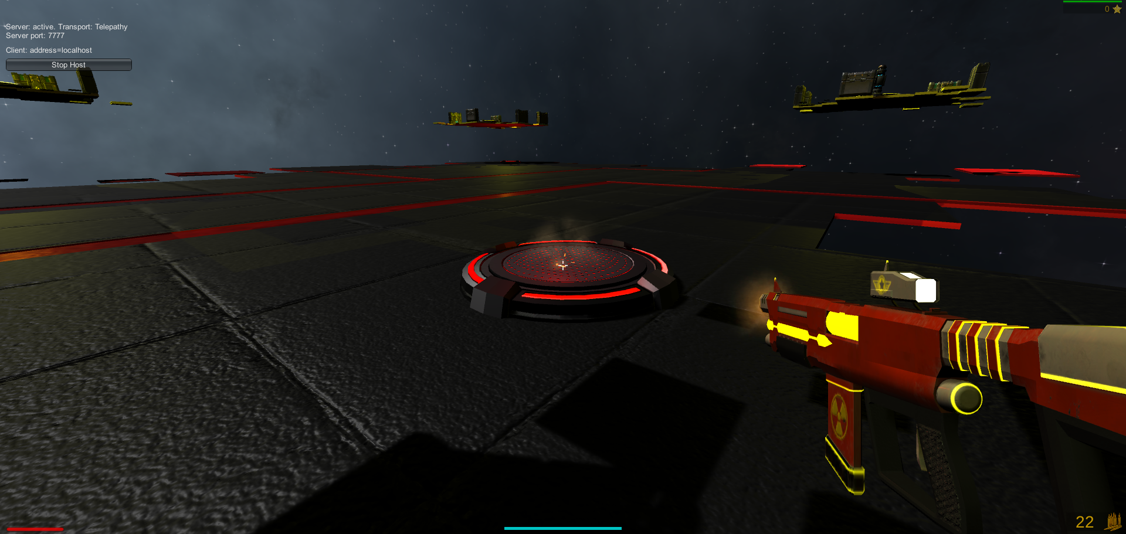
Вид от первого лица

Slide 9
Вывод
В результате была разработана сетевая игра жанра «Шутер от 1-го лица» на основе протокола TCP. В процессе разработки были проанализированы сетевые протоколы транспортного уровня и игровые движки. Также была построена иерархия игровых классов, разработана физика и логика игрового мира. К игровым событиям были применены визуальные и ззвуковые эффекты.

